Slide 1
Алгоритмизация и программирование
Лекция 2.2 (С++)

Slide 2
Введём ограничения
x = 42 # Так можно
x:int = 42 # Так пишут

Slide 3

Модель программы
ВВОД
ВЫВОД
* монолит с вводом и выводом только в консоль

Slide 4

Только один файл
Весь код программы полностью в одном файле

Slide 5
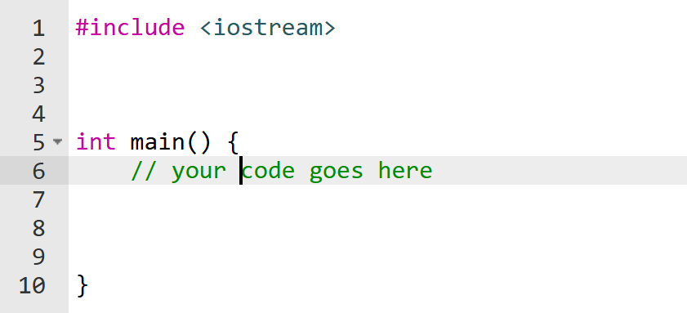
Всего 2 секции
Файл делим на 2 секции, в пределах которых разрешено писать код.
В этой секции только подключаем библиотеки
Весь код пишем только в этой секции

Slide 6
Минимальная программа
int main(){}
int main() {
return 0; // по стандарту можно не писать
}

Slide 7
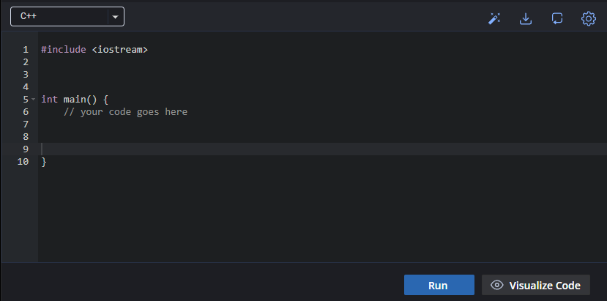
Программа просто запускается
Мы не управляем процессом сборки программы и не думаем о нём. По нажатию кнопки происходит магия и программа просто запускается.

Slide 8
Один поток
Процессор исполняет инструкции в одном потоке.
Инструкция
Инструкция
Инструкция

Slide 9
Программа
int main(){
Стейтмент
исполняется и НЕ возвращает значение
Стейтмент
Стейтмент
Стейтмент
Стейтмент
Стейтмент
Стейтмент
}

Slide 10
Виды стейтментов

Slide 11
Виды стейтментов
Стейтмент
labeled-statement
expression-statement
compound-statement
selection-statement
iteration-statement
jump-statement
declaration-statement
try-block

Slide 12
Expression Statement (Стейтмент-выражение)
Любое выражение, завершающееся точкой с запятой, становится стейтментом.
выражение ;

Slide 13
Empty Statement (Пустой стейтмент)
Если выражение отсутствует, то получается пустой стейтмент, который не делает ничего. Это не отдельный вид, а частный случай Expression Statement.
;

Slide 14
Empty Statement (Пустой стейтмент)
int main(){
;;;;
;; ;;
;; ;; ;;
;; ;;;;;; ;;;;;;
;; ;; ;;
;; ;;
;;;;
}

Slide 15
Выражение (expression)
Выражение (expression) - последовательность операторов, переменных, литералов и вызовов функций, которая вычисляется и возвращает значение.
Любое из этого является выражением:
Отдельная переменная: x (возвращает своё значение);
Литерал: 42 (возвращает 42);
Вызов функции: sqrt(25) (возвращает 5.0);
Комбинация всего вышеперечисленного с операторами: (a + b) * 2 - func().
операнд
оператор
операнд
оператор
операнд
…
операнд
Литерал
Переменная
Вызов функции

Slide 16
Литерал
Литерал в C++ — это явное представление фиксированного значения в исходном коде. Это константы, которые непосредственно записываются в программе и не могут быть изменены во время выполнения.
42; // целочисленный литерал (integer literal)
3.14159; // литерал с плавающей точкой (floating-point literal)
'A'; // символьный литерал (character literal)
"Hello"; // строковый литерал (string literal)
true; // булев литерал (boolean literal)
nullptr; // указатель литерал (pointer literal)
1.2_w; // Пользовательский литерал (user-defined literal)

Slide 17
Операторы
Оператор — это заранее определённый символ или ключевое слово в языке, которое выполняет конкретную операцию над одним или несколькими операндами и возвращает значение. Порядок выполнения операторов определяется приоритетом и ассоциативностью.
Операторы бывают:
Унарные (работают с одним операндом): -x, ++i, !flag, *ptr (разыменование).
Бинарные (работают с двумя операндами): a + b, c = 10, x > y, n % 2.
Тернарный (работает с тремя операндами): единственный такой оператор — условный a ? b : c.
Примеры операторов: =, +, -, *, /, %, ==, !=, <, >, <=, >=, &&, ||, !, ++, --, & (адрес или побитовое И), -> и т.д.

Slide 18
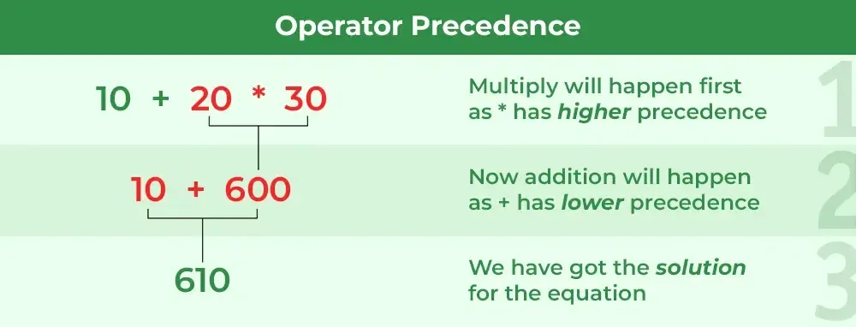
Приоритет операторов
Приоритет определяет порядок выполнения операторов в выражении. Если выражение содержит несколько операторов, то операторы с более высоким приоритетом выполняются раньше, чем операторы с более низким приоритетом.
x =
x =
x =
610

Slide 19
Ассоциативность операторов
Ассоциативность операторов определяет порядок, в котором операнды группируются, когда несколько операторов имеют одинаковый приоритет. Существует два типа ассоциативности:
Ассоциативность слева направо означает, что при наличии в выражении нескольких операторов с одинаковым приоритетом они вычисляются слева направо. Например, в выражении a + b - c сложение и вычитание имеют одинаковый приоритет и являются левоассоциативными, поэтому выражение вычисляется как (a + b) - c.
Ассоциативность справа налево означает, что операторы вычисляются справа налево. Например, оператор присваивания = является правоассоциативным. Таким образом, выражение a = b = 4 вычисляется как a = (b = 4). Т.е. значение 4 сначала присваивается переменной b, а затем результат этого присваивания (b, которое теперь равно 4) присваивается переменной a.

Slide 20
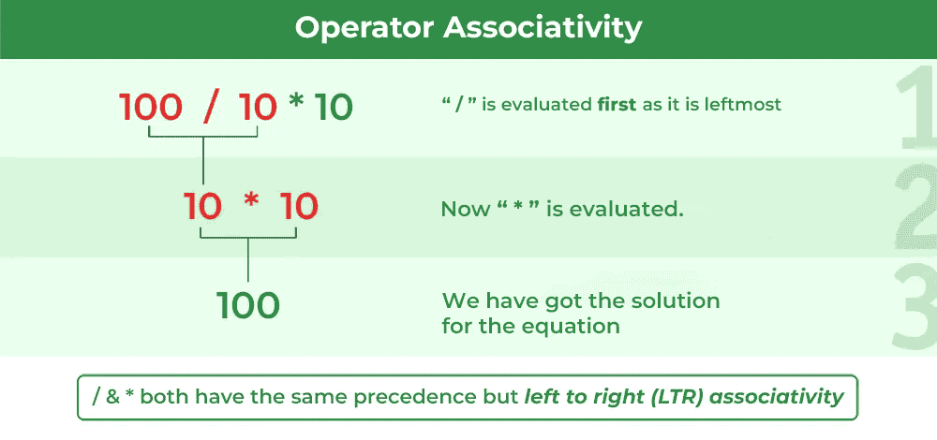
Ассоциативность операторов

Slide 21
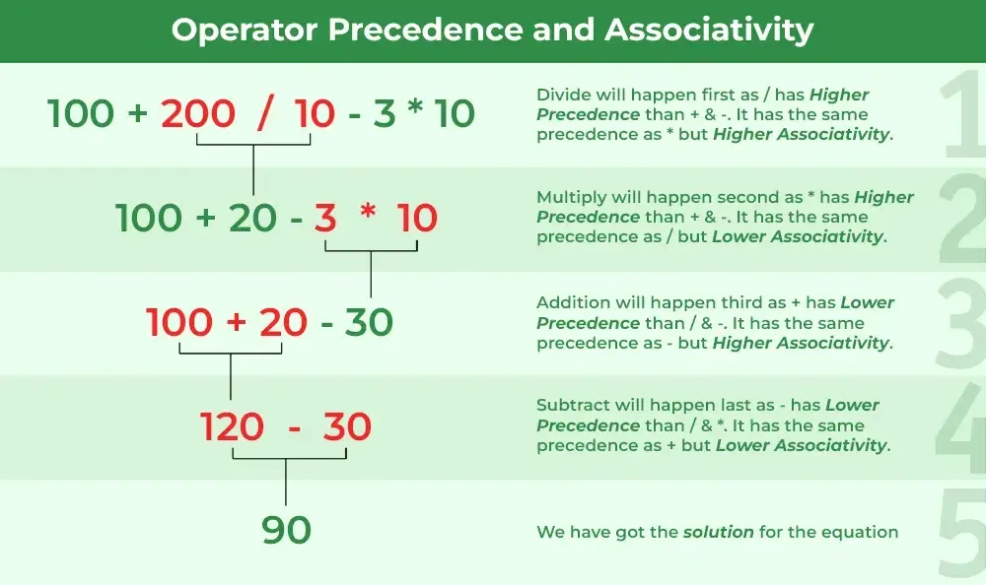
Комплексный пример

Slide 22
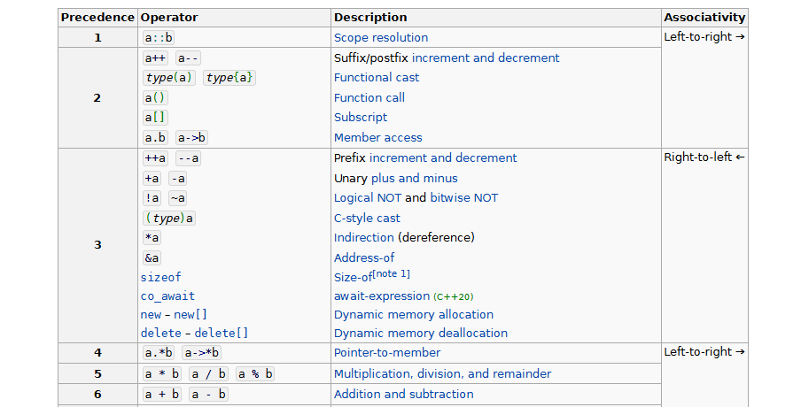
Таблица приоритетов
Полный список операторов, их приоритеты и ассоциативность можно найти в таблице, например: https://en.cppreference.com/w/cpp/language/operator_precedence.html

Slide 23
Expression Statement
int main() {
;
x;
42;
x + 42;
y * pow(x + 42);
z = 1 + y * pow(x + 42);
x + y
}
Ошибка. Нет ';'
Компилятор будет искать конец стейтмента и не найдёт

Slide 24
Expression Statement
#include <iostream>
int main() {
std::cout << 2 + 2;
}

Slide 25
Compound Statement (Составной стейтмент / Блок)
Составной стейтмент начинается с открывающей фигурной скобки, затем указывается 0 или более стэйтментов. Составной стейтмент заканчивается закрывающей фигурной скобкой.
{} // пустой блок. 0 стейтментов внутри
{ // начало блока
x + 42;
y * pow(x + 42);
{ // начало вложенного блока
} // конец вложенного блока
} // конец блока

Slide 26
Compound Statement (Составной стейтмент / Блок)
Зачем вкладывать стейтменты в блок, если они итак прекрасно исполняются?
У блока есть 2 фишки:
Внутри блока создаётся отдельная блочная область видимости (Block scope);
Блок (вместе со всеми вложенными стейтментами считается одним стейтментом), поэтому в конструкция, в которых разрешено указывать один стейтмент можно использовать блок;
if ( условие ) стейтмент
слот под один любой стейтмент
можно использовать блок

Slide 27
Compound Statement
#include <iostream>
int main() {
{ std::cout << 2 + 2; }
{
std::cout << 2 + 2;
}
}

Slide 28
Declaration Statement (Стейтмент-объявления)
Declaration Statement объявляет в текущем блоке идентификатор и указывает, что за программная сущность обозначена этим идентификатором: переменная, функция, пространство имён и т.д.
Объявление - это способ, с помощью которого имена вводятся (или повторно вводятся) в программу на C++. Каждый тип объектов объявляется по-разному. После объявления имя можно использовать в программе.
int x; // Теперь имя x доступно в программе
x
это
Переменная типа int
Идентификатор
Программная сущность

Slide 29
Объявление переменной
Переменная — это именованный блок данных определённого типа. Чтобы объявить переменную, нужно указать её тип и имя. В общем виде это выглядит так:
Type name;
Type name1, name2, name3;
Type name1 = value1, name2, name3 = value3;
auto name = value; // value инициализация
Type name = value; // Копирующая инициализация
Type name(value); // Прямая инициализация
Type name{value}; // Uniform инициализация

Slide 30
Declaration Statement
int main() {
int x;
double y;
bool flag = true;
auto pi = 3.14159;
}
инициализация
double

Slide 31
Идентификатор (Identifier)
Идентификатор (имя) - это последовательность букв и цифр произвольной длины.
n | a | m | e
a | b | c | d | e | f | g | h | i | j | k | l | m
n | o | p | q | r | s | t | u | v | w | x | y | z
A | B | C | D | E | F | G | H | I | J | K | L | M
N | O | P | Q | R | S | T | U | V | W | X | Y | Z | _
a | b | c | d | e | f | g | h | i | j | k | l | m
n | o | p | q | r | s | t | u | v | w | x | y | z
A | B | C | D | E | F | G | H | I | J | K | L | M
N | O | P | Q | R | S | T | U | V | W | X | Y | Z | _
0 | 1 | 2 | 3 | 4 | 5 | 6 | 7 | 8 | 9

Slide 32
Идентификатор
int main() {
int _; // OK
int _42; // OK
int 4cheeses; // не OK
int myname;
int myName; // camel case
int MyName; // pascal case
int my_name; // snake case
int Число😁 = 5; // OK
}

Slide 33
Declaration Statement (Стейтмент-объявления)
До момента объявления компилятор ничего не знает об идентификаторе и любое его упоминание в коде считается ошибкой.
Можно представить это так: компилятор читает код программы сверху вниз и как только встретит объявление идентификатора, добавляет его в таблицу. Если компилятор встречает упоминание идентификатора в коде (не объявление), то он ищет его в своей таблице. Если идентификатор не найден, то компилятор сообщает об этом при помощи ошибки имя was not declared (идентификатор не был объявлен).
int x;
double y;
Идентификатор | Тип
x | int
Идентификатор | Тип
y | double
x | int

Slide 34
Declaration Statement (Стейтмент-объявления)
int main() {
x + 42; // Ошибка. Имя x не объявлено
int x = 1;
x + 42; // Ок. Имя x объявлено
}

Slide 35
Scope (Область видимости)
Вышесказанное означает, что компилятор "видит" идентификатор начиная с определённой точки кода (Point of declaration).
Часть кода, в которой компилятор связывает идентификатор с конкретной программной сущностью называется областью видимости этого идентификатора.
int main() {
int x;
x + 42;
}
point of declaration
Область видимости идентификатора x
Идентификатор x не виден

Slide 36
Scope
int main() {
int x;
x + 42;
}
int main() {
int x = 1;
x + 42;
}
int main() {
int x = x;
int y(y);
int z{z};
int k[k];
}
Область видимости

Slide 37
Объявление и Определение
Объявление:
extern int x;
extern double y;
Определение:
int x;
double y;
Идентификатор | Тип
y | double
x | int
Идентификатор | Тип | Адрес
y | double | 0x7ffd99418a88
x | int | 0x7ffd99418a84

Slide 38
Повторное объявление
int main() {
extern int a; // Объявляем a
extern int a; // ОК
extern double a; // Не ОК
}

Slide 39
Повторное определение
int main() {
int a; // Объявляем и определяем a
int a; // Не OK нарушение ODR
double a; // Не OK нарушение ODR
}

Slide 40
Пространство имён C
Если два идентификатора с одинаковым именем и разным типом лежат в области видимости друг друга, то это НЕ является ошибкой, в случае если они лежат в разных ограниченных пространствах имён С.
В языке C существует несколько отдельных пространств имён для разных типов идентификаторов:
Структуры, классы, объединения и перечисления (struct, class, union, enum);
Обычные идентификаторы (переменные, функции, typedef-имена);
Метки (labels для goto).

Slide 41
Пространство имён C
#include <iostream>
int main() {
int x; // 1. Обычная переменная типа int
class x{ // 2. Объявление класса с именем x
double data;
};
x: // 3. Метка (label) с именем x
std::cout << x; // 4. Использование переменной x
class x variable; // 5. Объявление переменной типа class x
goto x; // 6. Переход к метке x
}

Slide 42
Вложенные блоки
int main() {
int x;
{
int y = x;
}
}
Область видимости идентификатора x

Slide 43
Вложенные блоки
#include <iostream>
int main() {
int x = 1;
{
int x = 2;
std::cout << x; // Вывод: 2
}
}
Потенциальная область видимости идентификатора
Область видимости идентификатора x
Область видимости вложенного идентификатора x

Slide 44
Вложенные блоки
Идентификатор | Тип | Адрес
x | int | 0x7ffe6625f9d4
Идентификатор | Тип | Адрес
y | int | 0x7ffe6625f9d8
x | int | 0x7ffe6625f9d4
int x;
int y;
{
int x;
}
Идентификатор | Тип | Адрес
x | int | 0x7ffe6625f9dc
y | int | 0x7ffe6625f9d8
x | int | 0x7ffe6625f9d4
Идентификатор | Тип | Адрес
y | int | 0x7ffe6625f9d8
x | int | 0x7ffe6625f9d4

Slide 45
Selection Statements (Стейтменты выбора)
В стандарте указано 2 вида:
if statement – условный оператор if;
switch statement – оператор множественного выбора switch.
Внимание! На самом деле if и switch – не операторы, а стейтменты. Некорректный перевод на русский настолько закрепился в языке, что стал почти каноном.

Slide 46
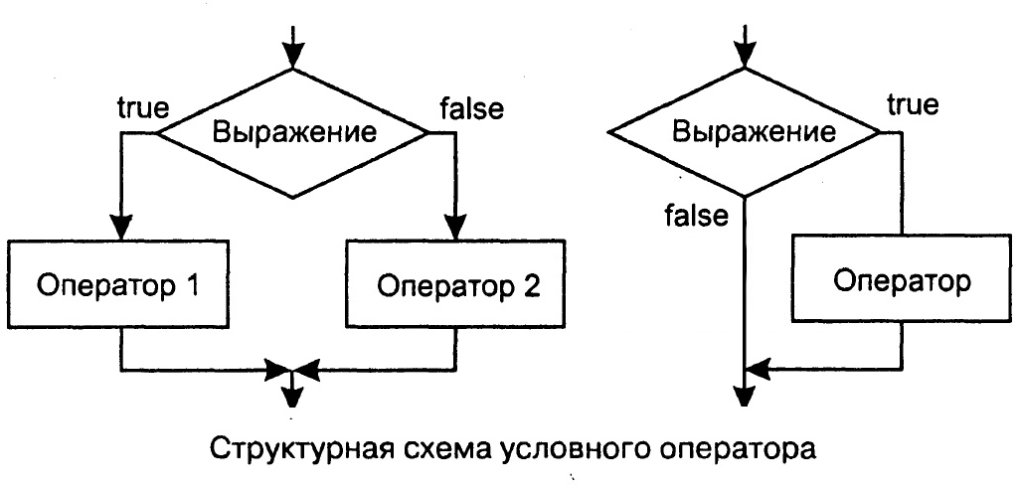
Условный оператор

Slide 47
Тип bool
bool a = true; // Истина
bool b = false; // Ложь
* Маленькими буквами

Slide 48
Преобразование типа bool
Преобразование bool в числовые типы:
Значение true преобразуется в 1 для типов int, float, double и других числовых типов;
Значение false преобразуется в 0 для типов int, float, double и других числовых типов;
Преобразование числовых типов в bool:
Любое НЕнулевое значение числового типа преобразуется в true;
Значение 0 числового типа преобразуется в false;
* Преобразование происходит автоматически

Slide 49
Преобразование типа bool
#include <iostream>
int main() {
int num = true; // Преобразование bool в int, значение num будет равно 1
float f = false; // Преобразование bool в float, значение f будет равно 0
int num2 = 0;
bool b2 = num2; // Преобразование int в bool, значение b2 будет равно false
int num3 = -70; // Преобразование int в bool, значение b2 будет равно true
bool b3 = num3; // Преобразование int в bool, значение b2 будет равно false
std::cout << "int: " << num << std::endl;
std::cout << "float: " << f << std::endl;
// По умолчанию тип bool выводится на экран как 1 и 0
// std::boolalpha меняет способ вывода на true и false
std::cout << "bool: " << std::boolalpha << b2 << std::endl;
std::cout << "bool: " << std::boolalpha << b3 << std::endl;
}

Slide 50
Откуда берётся true и false
Операторы сравнения
Оператор | Проверяет на | Пример использования | Результат
== | Равенство | 3 == 7 | false
!= | Неравенство | 3 != 7 | true
< | Меньше | 3 < 7 | true
> | Больше | 3 > 7 | false
<= | Меньше или равно | 7 <= 7 | true
>= | Больше или равно | 7 >= 7 | true
Начиная с С++ 20 был добавлен оператор трёхстороннего сравнения <=> ("spaceship" космический корабль). Этот оператор возвращает не тип bool, поэтому здесь не будем его рассматривать.

Slide 51
Логические операторы
a | b | a and b | a or b | not a
false | false | false | false | true
true | false | false | true | false
false | true | false | true | true
true | true | true | true | false
Логические операторы применяются только к операндам типа bool, поэтому перед их применением будет попытка преобразовать операнды в bool. Если это не возможно, то получаем ошибку.
Операторы И и ИЛИ вычисляются по сокращённым правилам, т.к. если результат можно получить вычислив первый аргумент, второй не вычисляется:
false && std::cout << 1; // пусто
true && std::cout << 2; // 2
Название | Как выглядит |  | Как использовать
И | && | and | a && b; | a and b;
ИЛИ | || | or | a || b; | a or b;
НЕ | ! | not | !a; | not a;

Slide 52
Операторы сравнения. Возможные ошибки
int a = 10;
-1 < a < 2 // true
Последнее выражение вычисляется последовательно:
-1 < a < 2
(-1 < a) < 2
true < 2
true
Если хотите получить результат по математическим правилам пишите:
(-1 < a) and (a < 2) // false

Slide 53
if
Главная ветвь
if (Выражение) Тело
Результат должен быть
булевого типа или приводимый к нему
Один любой стейтмент

Slide 54
if
Ключевое слово если
Выражение
Тело
if (a > b) std::cout << "Hello";
if (a > b){
std::cout << "Hello";
}
Ключевое слово если
Выражение
Тело

Slide 55
if(инициализация; проверка)
if (int res = a > b; res) std::cout << "Hello";
else std::cout << "Bye";
init-statement

Slide 56
if-else
Главная ветвь
if (Выражение) Тело_if
else Тело_else
Один любой стейтмент
Побочная ветвь

Slide 57
if-else
Выражение
if (a > b) std::cout << "Hello";
else std::cout << "Bye";
if (a > b){
std::cout << "Hello";
}else {
std::cout << "Bye";
}
Ключевое слово если
Тело if
Ключевое слово иначе
Тело else
Выражение
Ключевое слово если
Тело if
Ключевое слово иначе
Тело else

Slide 58
if и область видимости
int main() {
if (1) int a = 1;
cout << a;
}
int main() {
{
if (1) int a = 1;
}
cout << a;
}
int main() {
{
int a = 1;
}
cout << a;
}

Slide 59
if и область видимости
int main() {
{
int a = 1;
}
cout << a;
}
int main() {
if (?) int a = 1;
else int a = 2;
cout << a;
}
главная
int main() {
{
int a = 2;
}
cout << a;
}
побочная

Slide 60
if и область видимости
int main() {
if (int a = 1; a)
int a = 1;
cout << a;
}
int main() {
{
if (int a = 1; a)
int a = 1;
}
cout << a;
}
int main() {
{
int a = 1;
int a = 1; // Не ОК
}
cout << a;
}

Slide 61
if и область видимости
int main() {
if (int a = 1; a){
{
int a = 1 ; // ОК
}
}
cout << a;
}
int main() {
if (int a = 1; a){
int a = 1; // Не ОК
}
cout << a;
}

Slide 62
if
If-else
If-else if
Вложенный if
if (/* условие */)
{
/* true */
}
if (/* условие */)
{
/* true */
}
else
{
/* false */
}
if (/* условие 1 */)
{
/* true */
}
else if (/* условие 2 */)
{
/* true */
}
else
{
/* false */
}
if (/* условие */)
{
if (/* условие */)
{
/* true */
}
else
{
/* false */
}
}
else
{
if (/* условие */)
{
/* true */
}
else
{
/* false */
}
}

Slide 63
If-else (ошибки)
if (a > b);
if (a > b){/* код */};
else {/* код */}
if (a > b)
if (a > c) std::cout << "Hello";
else std::cout << "Bye";

Slide 64
Тернарный оператор (?:)
variable = a > b ? a : b;
/* результат */ = /* условие */ ? /* выражение 1 */ : /* выражение 2 */;
* выражение 1 и выражение 2 должны быть одного или приводимого к одному типу
true
false

Slide 65
switch
switch (Выражение) Тело
Выражение перечислимого типа (целого) или enum.
Один любой стейтмент

Slide 66
switch
int main() {
switch (1) ;
}
int main() {
switch (1) {
}
}
int main() {
switch (1) {
cout << "Hello ";
cout << "world";
cout << "!";
}
}

Slide 67
Labeled statement (Метка)
Стандартом определены 3 типа меток:
метка для goto. Будет рассмотрена далее;
case.
default.
Метки case и default могут быть использованы только внутри switch. При совпадении (==) выражения в скобочках у switch и значения метки case поток исполнения перепрыгивает на эту метку пропуская весь код до неё и продолжает исполнение команд до конца switch игнорируя все остальные метки.
В случае отсутствия совпадения с case, используется метка default, которая действует аналогично case. Метка default может быть расположена в любом месте switch.
Если внутри switch создаются переменные, то не должно быть метки, которая перепрыгивает создание переменной, иначе компилятор сообщит об ошибке.

Slide 68
switch
Выражение
switch(value){
case 1:
std::cout << "one";
case 2:
std::cout << "two";
default:
std::cout << "zero";
}
Метка

Slide 69
Jump Statement break (Стейтмент перехода break)
Т.к. после перехода на метку case или default исполнение кода продолжается до конца switch, иногда есть необходимость прервать исполнение кода и выйти из switch досрочно.
Для этих целей существует стейтмент перехода break; Как только он встречается в коде, поток исполнения выходит за пределы текущего блока.
break разрешено использовать только в switch и в циклах.
В С++ есть только break без метки.

Slide 70
switch
Выражение
switch(value){
case 1:
std::cout << "one";
break;
case 2:
std::cout << "two";
break;
default:
std::cout << "zero";
}

Slide 71
switch(инициализация; выражение)
switch (int res = a > b; res ){
case true: std::cout << ":)"; break;
default: std::cout << ":(";
}
init-statement

Slide 72
switch и области видимости
Всё, что было сказано про области видимости в отношении if, справедливо и здесь.
Стоит упомянуть, что case и default - это просто метки, поэтому они не создают свои области видимости. Если нужно, используйте Блоки.

Slide 73
Iteration Statements (Циклы)
В стандарте указано 4 вида:
while. Цикл с предусловием;
do-while. Цикл с постусловием;
for. Цикл со счётчиком;
Range-based for (с C++11). for на основе диапазона.
Внимание! Циклы тоже иногда называют операторами, но это стейтменты. Та же история, что и с if

Slide 74
Jump Statement goto (Стейтмент перехода goto)
* label – обычный идентификатор
label:
/* код */
goto label;

Slide 75
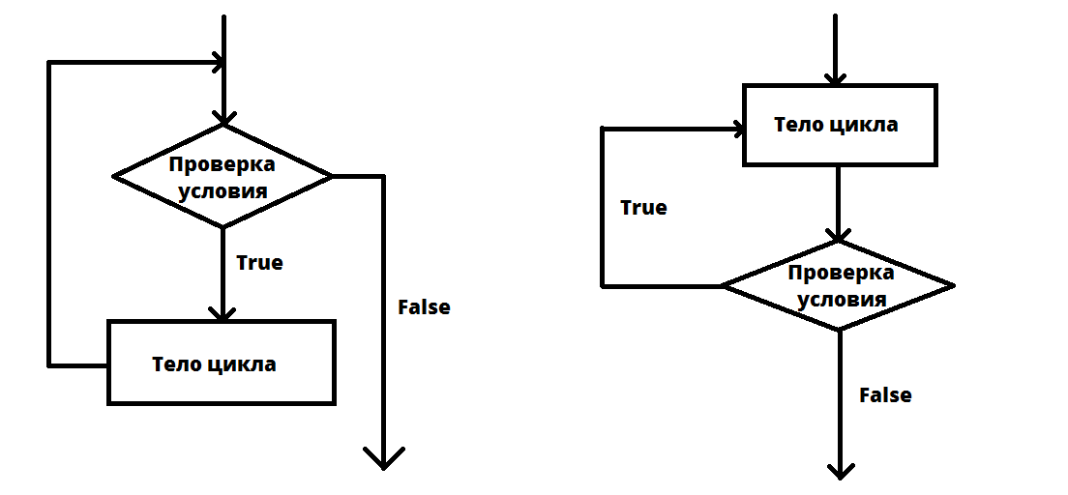
Оператор цикла
while
do-while

Slide 76
while
while (Выражение) Тело
Результат должен быть
булевого типа или приводимый к нему
Один любой стейтмент

Slide 77
while
Ключевое слово
Выражение
Тело
while (a > b) std::cin >> a;
while (a > b){
std::cin >> a;
}
Ключевое слово
Выражение
Тело

Slide 78
do-while
Один любой стейтмент
do
Тело
while (Выражение);
Результат должен быть
булевого типа или приводимый к нему

Slide 79
do-while
Тело
do{
std::cin >> a;
}while (a > b);
Ключевое слово
Выражение

Slide 80
do-while и область видимости
int main() {
do
int a = 1;
while (a); // a не существует
}

Slide 81
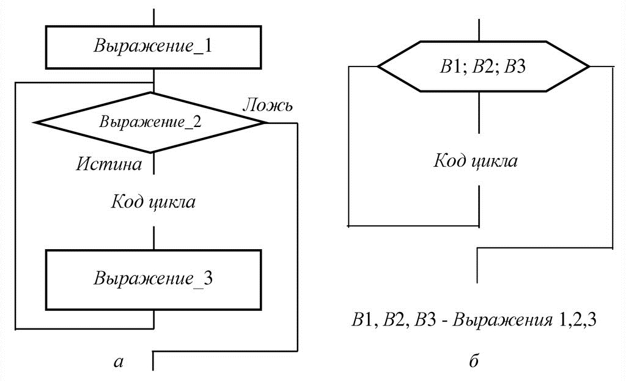
Оператор цикла for

Slide 82
for
Одно любое выражение
Одно любое выражение
for(выражение1; выражение2; выражение3) Тело
Результат должен быть
булевого типа или приводимый к нему
Один любой стейтмент

Slide 83
for (выражение1; выражение2; выражение3)
Выражение1 – любое выражение или инициализация переменной. Обычно - инициализация переменной счётчика или нескольких;
Выражение2 – любое выражение или инициализация переменной. Обычно - выражение проверяющее условие работы цикла. Если выражение не указано, то считается, что оно равно true.
Выражение3 – выражение. Обычно инкремент/декремент счётчика(ов).
* каждое из выражение не обязательное (можно не писать), но точки с запятой писать нужно.

Slide 84
for
Ключевое слово
Выражение1
Выражение2
Выражение3
Тело
for(int i=0; i < count; i++) std::cout << i;
for(int i=0; i < count; i++){
std::cout << i;
}
Ключевое слово
Выражение1
Выражение2
Выражение3
Тело

Slide 85
range-based for
Ключевое слово
Переменная
Контейнер
Тело
for(auto i : array) std::cout << i;
for(auto [key, value] : mymap) std::cout << i;
Ключевое слово
Переменный
Выражение2
Тело

Slide 86
for (range-declaration : range-expression)
range-expression – любое выражение, представляющее последовательность элементов (либо массив, либо объект, для которого определены методы или функции begin и end) или список инициализации.
range-declaration – объявление именованной переменной, тип которой является типом элемента последовательности, представленного range-expression, или ссылкой на этот тип. Часто использует спецификатор auto для автоматического определения типа.

Slide 87
for(инициализация; range-declaration : range-expression)
for(auto list = {1,2,3}; auto i : list){
std::cout << i;
}

Slide 88
for и области видимости
Также, как и if и while, так и for создаёт свою область видимости.
int main() {
for (int i=0; i<10; i++){
int i = -1; // Не ОК, нарушаем ODR
cout << i;
}
}
int main() {
for (int i=0; i<10; i++){
{
int i = -1; // ОК
cout << i;
}
}
}

Slide 89
Jump Statements (Стейтменты перехода)
В стандарте указано 5 видов:
break;
continue;
return. Прерывание и выход из функции (будет рассмотрен позже);
co_­return. Приостановка и выход из корутины (будет рассмотрен позже);
goto.

Slide 90
break
Разрешено использовать только в switch и циклах. Приводит к немедленному выходу за пределы switch или цикла соответственно.
for (int i=0; i<10; i++){
cout << 1;
break;
cout << 2;
}
while(true){
cout << 1;
break;
cout << 2;
}
do{
cout << 1;
break;
cout << 2;
}while(true);
switch(i){
case 1: cout << 1;
case 2: cout << 2; break;
case 3: cout << 3;
}

Slide 91
continue
Разрешено использовать только в циклах. Приводит к пропуску кода, расположенного после continue и до конца тела цикла. Цикл не прерывается.
for (int i=0; i<10; i++){
cout << 1;
continue;
cout << 2;
cout << 3;
}
while(true){
cout << 1;
continue;
cout << 2;
cout << 3;
}
do{
cout << 1;
continue;
cout << 2;
cout << 3;
}while(true);

Slide 92
Exception Handling Statements (Стейтменты обработки исключений)
try {
// Код который может бросить исключение
} catch (const ExceptionType& e) {
// Обработка исключения
}
// Бросаем исключение throw statement;
throw exception_object;

